Slide 1
Nhắc lại bài cũ
v = hằng số
s = v.t
x = $x_{0}$ + v.t
Các phương trình của chuyển động thẳng đều?

Slide 2
BÀI 3: CHUYỂN ĐỘNG THẲNG BIẾN ĐỔI ĐỀU

Slide 3
Đây có phải là vận tốc trung bình của các vận động viên bơi không?
Notes:
Không phải, là vận tốc tức thời

Slide 4
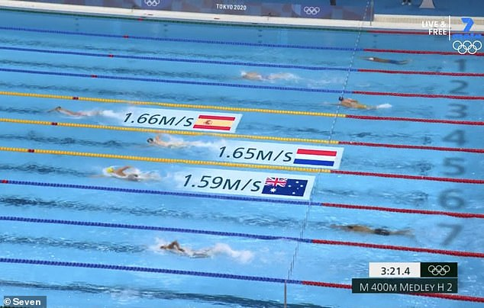
Độ lớn của vận tốc tức thời
Cho biết vật chuyển động nhanh hay chậm tại một thời điểm
Coi như bằng vận tốc trung bình trên 1 đoạn đường rất ngắn, kể từ điểm đang xét

Slide 5
I/ Vận tốc tức thời. Chuyển động thẳng biến đổi đều

Slide 6
1. Véc-tơ vận tốc tức thời
Đặc trưng cho chuyển động của 1 vật tại 1 thời điểm về sự nhanh, chậm và về phương, chiều.
Vận tốc là đại lượng véc-tơ
? Nêu các yếu tố của một véc tơ?

Slide 7
Đặc điểm của véc-tơ vận tốc tức thời
Điểm đặt:
vào vật chuyển động
Hướng
(phương và chiều):
trùng với hướng chuyển động
Độ dài:
biểu diễn độ lớn của vận tốc tức thời theo tỉ xích nào đó
Notes:
Vec to dài, ngắn ⬄ vận tốc lớn, nhỏ
Thay đổi chiều chuyển động mà không thay đổi độ lớn vận tốc thì vecto vận tốc có thay đổi không?
Trong chtrinh, ta xét 2 loại chuyển động biến đổi: (1)không đổi phương chuyển động, độ lớn v biến đổi đều; (2) độ lớn vận tốc không đổi nhưng chiều thay đổi.

Slide 8
2. Chuyển động thẳng biến đổi đều
Có quỹ đạo là đường thẳng
Có độ lớn vận tốc tăng đều hoặc giảm đều theo thời gian
v tăng đều: chuyển động nhanh dần đều
v giảm đều: chuyển động chậm dần đều

Slide 9
II/ Chuyển động thẳng biến đổi đều

Slide 10
1/ GIA TỐC
a. Khái niệm

Slide 11
Nhận xét: Vận tốc có tăng dần đều theo thời gian hay không?
Thời điểm (s) | Vận tốc (m/s)
t = 0 | 0 m/s
t =2 s | 1 m/s
t = 4 s | 2 m/s
t = 6 s | 3 m/s
t = 10 s | 5 m/s
- Ta cần tính độ biến thiên vận tốc trong cùng 1 khoảng thời gian!
- Giá trị đó gọi là gia tốc
Notes:
Có.
Phải tính độ tăng vận tốc trong cùng 1 khoảng thời gian , để cho tiện, ta tính trong 1 s
- Đơn vị của gia tốc sẽ là gì?

Slide 12
1/ GIA TỐC
a. Khái niệm
Gia tốc cho biết sự biến thiên nhanh hay chậm cảu vận tốc theo thời gian
Gia tốc có đơn vị là m/s²
Trong CĐ thẳng biến đổi đều, gia tốc luôn không đổi

Slide 13
ΔV
v₀
v
-v₀
a
CHUYỂN ĐỘNG NHANH DẦN ĐỀU
Notes:
hình vẽ delta v

Slide 14
a
v
-v₀
v₀
ΔV
CHUYỂN ĐỘNG CHẬM DẦN ĐỀU
Notes:
hình vẽ delta v

Slide 15
1/ GIA TỐC
b. Véc-tơ gia tốc:
Điểm đặt: vào vật chuyển động
Hướng: - Cùng hướng với $\vec{v}$ (nếu là CĐ NDĐ)
- Ngược hướng với $\vec{v}$ (nếu là CĐ CDĐ)
Độ dài: tỉ lệ với độ lớn của gia tốc

Slide 16
2. Vận tốc của chuyển động biến đổi đều
a/ Công thức tính vận tốc
Nếu chọn gốc thời gian ở thời điểm t₀ (t₀ = 0) thì
Notes:
vec to gia tốc

Slide 17
2. Vận tốc của chuyển động biến đổi đều
b/ Đồ thị vận tốc – thời gian
Chậm dần đều
Nhanh dần đều
Notes:
vec to gia tốc

Slide 18
3. Công thức tính quãng đường đi được :
Notes:
Công thức tính vận tốc tb chỉ đúng cho chuyển động biến đổi đều
Quãng đường là hàm bậc 2 của thời gian

Slide 19
4. Liên hệ giữa gia tốc, vận tốc và quãng đường Từ 2 công thức Ta có

Slide 20
5. Phương trình chuyển động của chuyển động biến đổi đều
Chọn trục tọa độ Ox, tọa độ ban đầu là x₀ thì tọa độ của vật tại thời điểm t sẽ là

Slide 21
TỔNG KẾT
CHÚ Ý:
* a và v có giá trị đại số, có thể âm hoặc dương
- NDĐ: a cùng dấu v
- CDĐ: a trái dấu v
* Cần chọn chiều dương khi làm bài.

Slide 22
VẬN DỤNG

Slide 23
Câu 1
Một vật chuyển động thẳng nhanh dần đều, tại thời điểm t vật có vận tốc v và gia tốc a. Chọn biểu thức đúng:
A. a > 0, v < 0.
B. a < 0, v > 0.
C. av < 0.
D. a < 0, v < 0.

Slide 24
Câu 2
Trong chuyển động thẳng biến đổi đều, dấu của gia tốc phụ thuộc vào
A. dấu của vận tốc.
B. vị trí gốc tọa độ.
C. dấu của tọa độ.
D. chiều dương của trục tọa độ.

Slide 25
Câu 3
Khẳng định nào sau đây là không đúng cho chuyển động thẳng chậm dần đều?
A. Gia tốc của chuyển động giảm đều theo thời gian .
B. Độ lớn vận tốc của chuyển động giảm đều theo thời gian.
C. Chuyển động có vectơ gia tốc không đổi.
D. Vận tốc của chuyển động là hàm bậc nhất của thời gian.

Slide 26
Câu 4
Phương trình chuyển động của một vật chuyển động thẳng biến đổi đều có dạng: x = 40 – 10t – 0,25t² (m,s). Lúc t = 0:
A. Vật đang ở m thứ 40, chuyển động ngược chiều dương với gia tốc 0,25m/s².
B. Vật có vận tốc 10m/s, chuyển động thẳng nhanh dần đều, ngược chiều dương với gia tốc 0,5m/s².
C. Vật đang ở m thứ 40, chuyển động thẳng chậm dần đều với gia tốc 0,5m/s².
D. Vật đang chuyển động qua điểm có tọa độ 40m, chuyển động thẳng chậm dần đều với vận tốc đầu là 10m/s.

